Slide 1

Sociologia dell’innovazione lEZIONE 7. le infrastrutture informative
LAUREA DI SCIENZE POLITICHE E DELL’AMMINISTRAZIONE
Francesco Miele

Slide 2
Struttura lezione
Definire le infrastrutture;
Le conoscenze chiave delle infrastrutture;
Le infrastrutture al giorno d’oggi

Slide 3
INFRASTRUTTURE E TECNOSCIENZA
Perché è un ambito rilevante da studiare? Le infrastrutture sono oggigiorno di grande attualità grazie allo sviluppo di piattaforme e di reti informatiche, presenti nella vita di tutti i giorni.
Perché è un ambito rilevante da studiare dal punto di vista sociologico? Le infrastrutture strutturano e governano le nostre società che, d’altra parte, le hanno modellate secondo interessi, valori, know-how costruiti socialmente.

Slide 4
DEFINIRE LE infrastrutture
Attorno ad un oggetto tecnologico (o a più oggetti tecnologici) atto a trasmettere informazioni emergono e si stabilizzano attività umane, solo in questo modo la tecnologia diviene infrastruttura.
Una volta che l’uso di una tecnologia informativa diviene «naturale», l’infrastruttura diviene tale e assume la caratteristica dell’invisibilità.
Gli usi delle infrastrutture cambiano a seconda del gruppo di utilizzatori, divenendo più o meno centrali nella loro quotidianità. Anche il contesto materiale (spazi e altre tecnologie presenti) influisce sugli usi emergenti attorno l’infrastruttura.
Cosa sono le infrastrutture informative? Sono il risultato dell’incontro tra una tecnologia informativa (database, piattaforma social, sito web pubblica amministrazione) e un’attività umana (inserimento dati, scrittura post, log-in).
Concepire le infrastrutture come frutto dell’interdipendenza tra tecnologia e attività umana aiuta a distanziarsi dalle visioni distopiche sulla «dittatura tecnologica» (ossia è impossibile che una infrastruttura «faccia il suo lavoro» senza convergenza con le strutture sociali esistenti).

Slide 5
Le caratteristiche delle infrastrutture/1
1) Incorporate. L’infrastruttura è incastonata dentro/tra altre tecnologie e strutture sociali. Le diverse componenti dell’infrastruttura (software, hardware, cavi, server) sono spesso indistinguibili agli occhi degli utilizzatori.
2) Trasparenti. Le infrastrutture non vengono «viste» da chi le usa, supportano le attività quotidiane dei membri di un’organizzazione, di una comunità o di un gruppo sociale che ne danno per scontato il funzionamento.
3) Con uno scopo. L’infrastruttura solitamente ha uno scopo ben definito e duraturo che va oltre il singolo evento o la singola pratica (scambio dati/informazioni, svolgimento task lavorativi o ricerca occupazione, mobilità, incontri tra persone).
4) Inserite in una comunità. Interagendo con un’infrastruttura si diventa parte di una comunità (es. lavorativa).

Slide 6

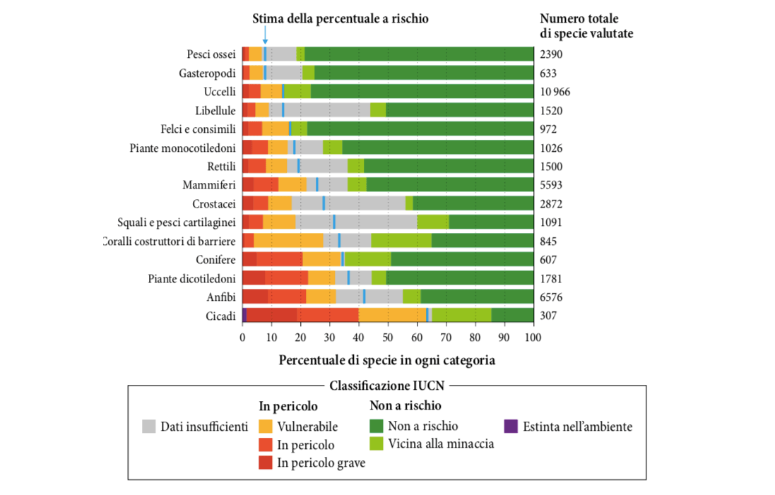
Le caratteristiche delle infrastrutture/2
5) Standardizzate. Le infrastrutture incorporano standard (che guidano l’azione umana e cambiano il modo di produrre/gestire le informazioni in una certa comunità). Gli standard sono strettamente legati alla produzione e alla condivisione di dati.

Slide 7
Le caratteristiche delle infrastrutture/3
Gli standard servono ad organizzare grandi flussi di dati. Le caratteristiche dati sono intrinseche (formato, titolo, data di creazione, etc) ed estrinseche (con che software possono essere letti, o in che sistemi informativi possono essere trasferiti) .
Gli standard sono solitamente concepiti per permettere la collaborazione tra differenti comunità/organizzazione/gruppi sociali. I diversi gruppi di utenti interpretano e utilizzano gli standard in maniera differente, reputandoli utili/indispensabili per fini differenti, grazie ad essi diversi gruppi di utenti riescono a comunicare e collaborare.
Es: la stessa classificazione del rischio di estinzione può essere utilizzata da gruppi di ricerca in zoologia, associazioni animaliste, enti pubblici a capo di progetti per la promozione della biodiversità, ma anche da organizzazioni criminali. La collaborazione, infatti, permessa dagli standard non necessariamente ha alla sua base il consenso dei gruppi coinvolti!

Slide 8
Le caratteristiche delle infrastrutture/4
6) Costruite su una base pre-esistente. Le infrastrutture non nascono dal nulla, ma poggiano su tecnologie/infrastrutture/spazi preesistenti (es. accesso a internet, vecchi software da cui prelevare dati, strumenti per rilevare i dati da inserire).
7) Diventano visibili dopo un breakdown. Le infrastrutture utilizzate sono date per scontate dagli utenti che si accorgono della loro esistenza solo a seguito di un malfunzionamento.
8) Sono multiple. Le infrastrutture sono grandi e possono attraversare differenti comunità, ciascuna delle quali le interpreta e le usa in maniere differenti.

Slide 9
LE Infrastrutture oggi
Il caso di Strava Global HeatMap
La piattaforma è stata ottenuta attraverso il contributo di svariati miliardi di coordinate GPS generate dall’uso di dispositivi mobili, come smartwatch/smartphone, che tracciano gli itinerari percorsi durante l’allenamento da milioni di appassionati di sport.
Diventa così possibile vedere via web le traiettorie di coloro che registrano le proprie prestazioni condividendo i propri dati: i tratti di strada percorsi a piedi o in bicicletta brillano sullo sfondo scuro con una diversa vividezza del colore a seconda di quanto intensamente sono battuti.
Effetti imprevisti: la mappa si «nutre» di app utilizzati anche da militari impegnati in attività sportive/di esercitazione nella basi militari, mostrando involontariamente i perimetri e la struttura di alcune basi militari.
Infrastrutture composte da app, piattaforme, wearables atti a creare, raccogliere e condividere dati;
In queste insfrastrutture gli algoritmi svolgono un ruolo fondamentale: creano il dato, lo analizzano e, in caso, lo usano per fornire raccomandazioni;
Tali infrastrutture sono caratterizzate da sinteticità, accessibilità e mobilità.

Slide 10
INFRASTRUTTURE E WEB
Internet può essere concepita come una gigantesca infrastruttura su cui poggiano una moltitudini di infrastrutture comunicative minori.
Internet è stata sviluppata anche grazie al contributo degli hacker statunitensi che tra gli anni ‘80 e ‘90 del secolo scorso, utilizzavano illegalmente la rete telefonica per fare chiamate illegali e per trasmettere grandi quantità di dati.
Nel corso del tempo internet è divenuto sempre più accessibile – e non più uno strumento per pochi eletti – divenendo però al contempo sempre più strutturato e simile al mondo «esterno».
Gli utenti sono diventati sempre più «configurati» – ossia guidati nelle loro pratiche di utilizzo – producendo al contempo una grande quantità di dati. Questi dati pongono le basi per nuove infrastrutture e al contempo vengono sfruttati e commercializzati.

Slide 11
INFRASTRUTTURE E DATIFICATION
La diffusione delle cosiddette piattaforme si lega a doppio filo con la cosiddetta datification: ogni nostra abitudine viene classificata e trasformata in dati che, da una parte, creano valore economico e, dall’altra, guidano la nostra vita quotidiana (es. diventano oggetto di discussione, orientano i nostri gusti e le nostre scelte future).
Queste infrastrutture sorreggono mercati di enormi dimensioni, all’interno dei quali gli utenti, mentre consumano beni e servizi, producono dati su sé stessi e sui propri comportamenti che poi vengono a loro volta venduti e utilizzati da grandi aziende per generare altre occasioni di consumo
Al centro delle infrastrutture contemporanee ci sono sempre più spesso piattaforme digitali, ossia archittetture tecnologiche solitamente utilizzate per fornire servizi.
Le piattaforme - connesse con reti satellitari, wearables, PC e tablet domestici – formano infrastrutture atte a raccogliere dati di diverso tipo (es. posizione geografica, likes, commenti, gusti musicali e cinematografici).

Slide 12
INFRASTRUTTURE E algoritmi
Dimensioni chiave degli algoritmi (Gillespie, 2014):
Definizione di modelli di inclusione (quali dati sono validi);
Cicli di anticipazione (anticipare/orientare le preferenze degli utenti);
Valutazione della pertinenza dei contenuti per il singolo utente;
Promessa dell’obiettività algoritmica;
L’integrazione degli algoritmi nelle pratiche quotidiane.
Creazione di un pubblico calcolato, ossia funzionale alle esigenze delle stesse piattaforme.
Le piattaforme digitali raccolgono dati, li rielaborano e interagiscono con gli utenti grazie agli algoritmi.
Un algoritmo funziona attraverso dati in ingresso (input), che debbono essere organizzati in modo tale da poter essere gestiti secondo le operazioni previste dall’algoritmo stesso.
Gli algoritmi assegnano rilevanza e significatività ai contenuti cui accediamo e ci danno un supporto nella definizione della nostra soggettività.

Slide 13
Infrastrutture tra pubblico e privato
Nonostante ciò, da qualche tempo termini come Digital Public Infrastructures o Digital Public Goods si sono diffusi nei documenti e nelle linee guida istituzionali (ONU, EU, OCSE). Le DPI per essere definite come tali devono essere aperte, accessibili, inclusive.
Un altro concetto in uso su questo fronte è quello di sovranità digitale, in cui i governi nazionali scelgono autonomamente come proteggere, classificare e utilizzare i dati dei cittadini. Tale sovranità, però, richiede la capacità di sviluppare proprie infrastrutture ed è appannaggio solo dei paesi più ricchi.
Gli esempi più ricorrenti in letterature riguardano infrastrutture governate da interessi privati e da logiche di consumo.
In alcuni casi queste infrastrutture sono gestite da aziende che semplicemente mediano tra utenti e fornitori (BlaBlaCar, Airnnb, Uber) , in altri sono utilizzate per fornire direttamente servizi (Amazon, Netflix).
Gli utenti qui accedono alla piattaforma, forniscono i loro dati e segnalano le proprie preferenze che vengono utilizzate anche per orientare le scelte della compagnia.

Slide 14
ESEMPI DI DPI
Aadhaar
Un sistema nato nel 2009 in India e, inizialmente, mirato a fornire un documento di identità a tutti i cittadini indiani. Il documento rilasciato (aadhaar) diventa poi un requisito necessario per aprire conti in banca, accedere al welfare e ricevere aiuti monetari dal governo centrale (es. durante la pandemia).
Il sistema è reputato uno dei primi esempi di DIP, in quanto aperto, inclusivo e sicuro.
Digital Infrastructure for Vaccination Open Credential.
Durante la pandemia COVID-19, DIVOC è stato utilizzato per emettere centinaia di milioni di certificati in India ed è stato citato come un sistema di riferimento dall'Organizzazione Mondiale della Sanità (OMS). Inoltre DIVOC controllava il legame tra flussi turistici e diffusione del virus.
In seguito è stato adottato altrove (Sri Lanka e nelle Filippine).
E-Estonia
E’ una infrastruttura che rilascia un’identità digitale a tutti i cittadini e raccoglie dati utili al governo. Tra gli applicativi ce n’è uno per gli agricoltori attraverso cui: le aziende agricole si iscrivono, forniscono informazioni sulle loro attività, sono informati sull’impatto di quest’ultime (es. impatto ambientale dei prodotti utilizzati) e delle novità legislative.

Slide 15

Capitolo 7 “INFRASTRUTTURE E STANDARD” (ESCLUSO 7.2.) cAPITOLO 12
“algoritmi, dati e piattaforme”

